Slide 1
TUTORIAL DO COMPILADOR CCS PICC

Slide 2
CONTEÚDO
Tutorial Básico
PIC Wizard
Seletor de Dispositivos PIC
Lista de Fusíveis e Interrupções
Monitor de Porta Serial

Slide 3
CCS PICC SELETOR DE DISPOSITIVOS

Slide 4
INTRODUÇÃO
Uma grande família PIC fornece ao usuário a flexibilidade para se selecionar o chip que preenche os requisitos de forma ideal.
Os dispositivos que possuem muitas funções são mais caros. Então, do ponto de vista econômico, selecione o dispositivo que só tem os recursos que o projeto requer.
O Device Selection Tool é útil na seleção do chip apropriado que atende aos requisitos do projeto.

Slide 5
CLICK (1)
CLICK (2)

Slide 6
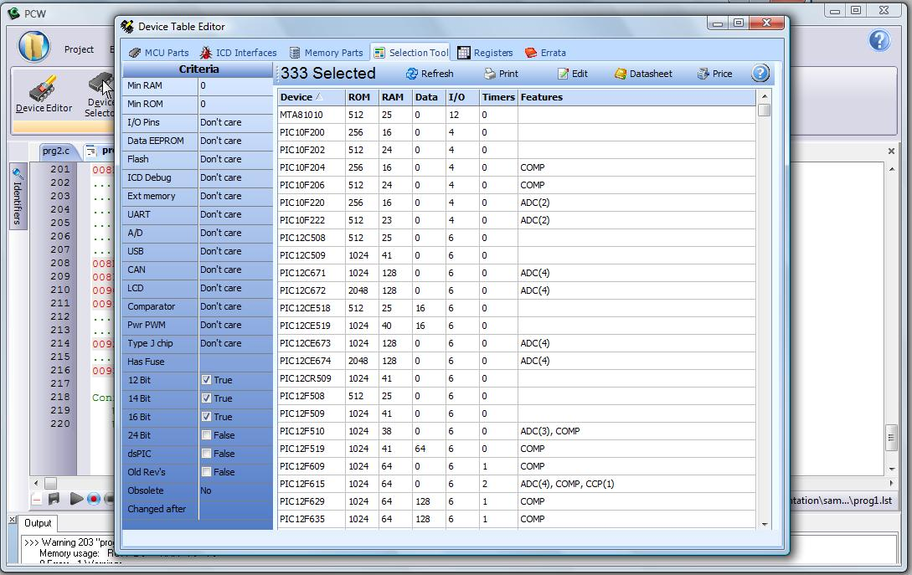
“SELECTED” exibe os chips que preenchem os critérios
“CRITERIA” consiste nas características do mínimas que o chip deve ter
Especifique a família PIC a que o chip selecionado deve pertencer.

Slide 7
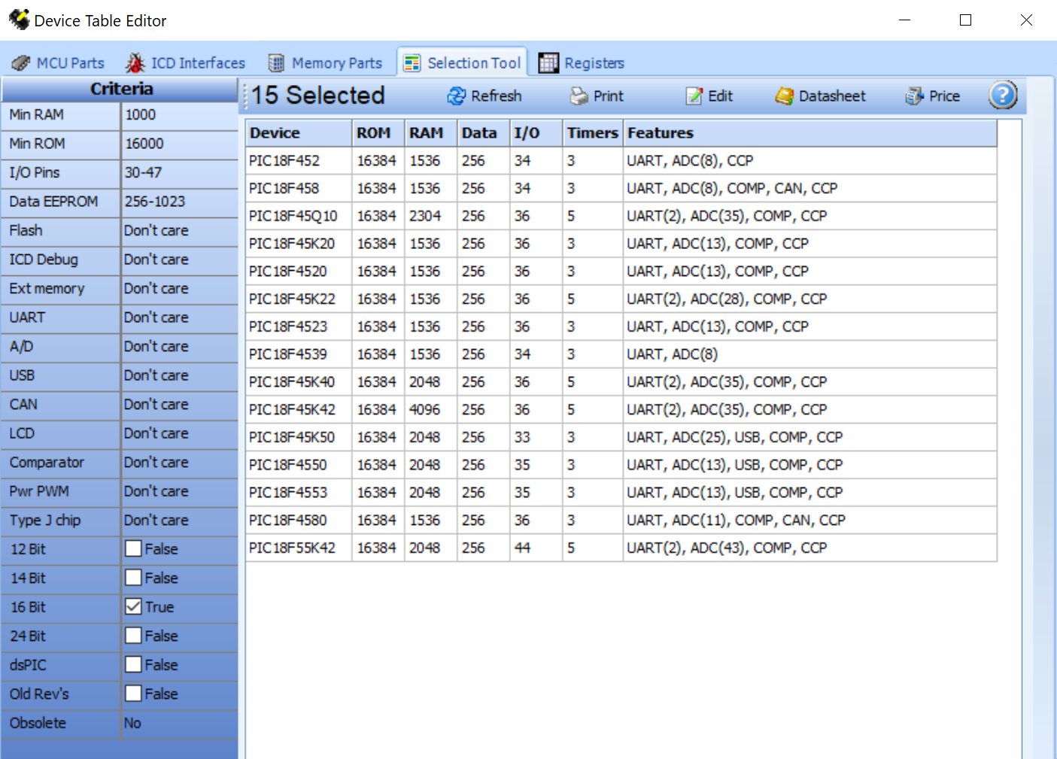
“SELECTED” exibe os chips que preenchem os critérios
“CRITERIA” consiste nas características do mínimas que o chip deve ter
Especifique a família PIC a que o chip selecionado deve pertencer.

Slide 8
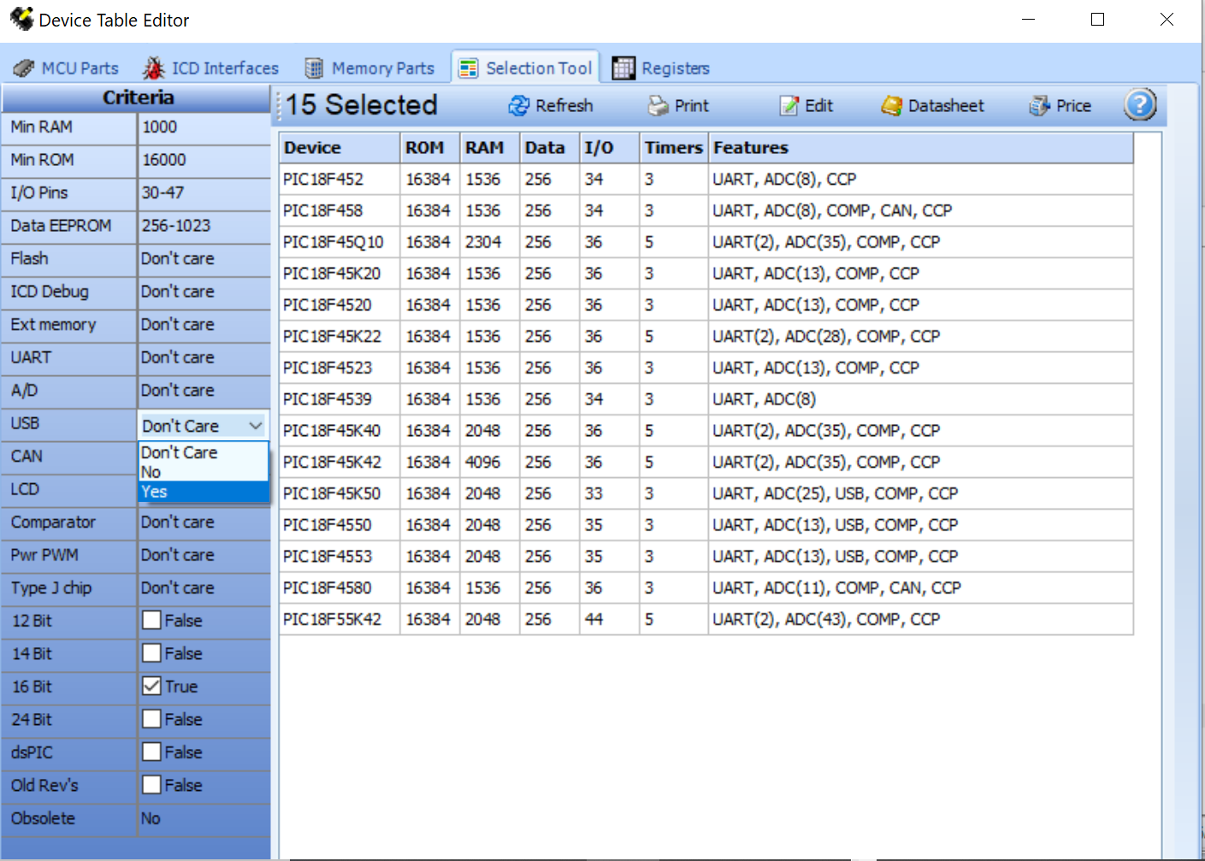
Se precisarmos de porta USB, mudamos de “Don’t Care” para “Yes”.
Todos os dispositivos selecionados têm porta USB e pertencem à família PIC de 16 bits.

Slide 9
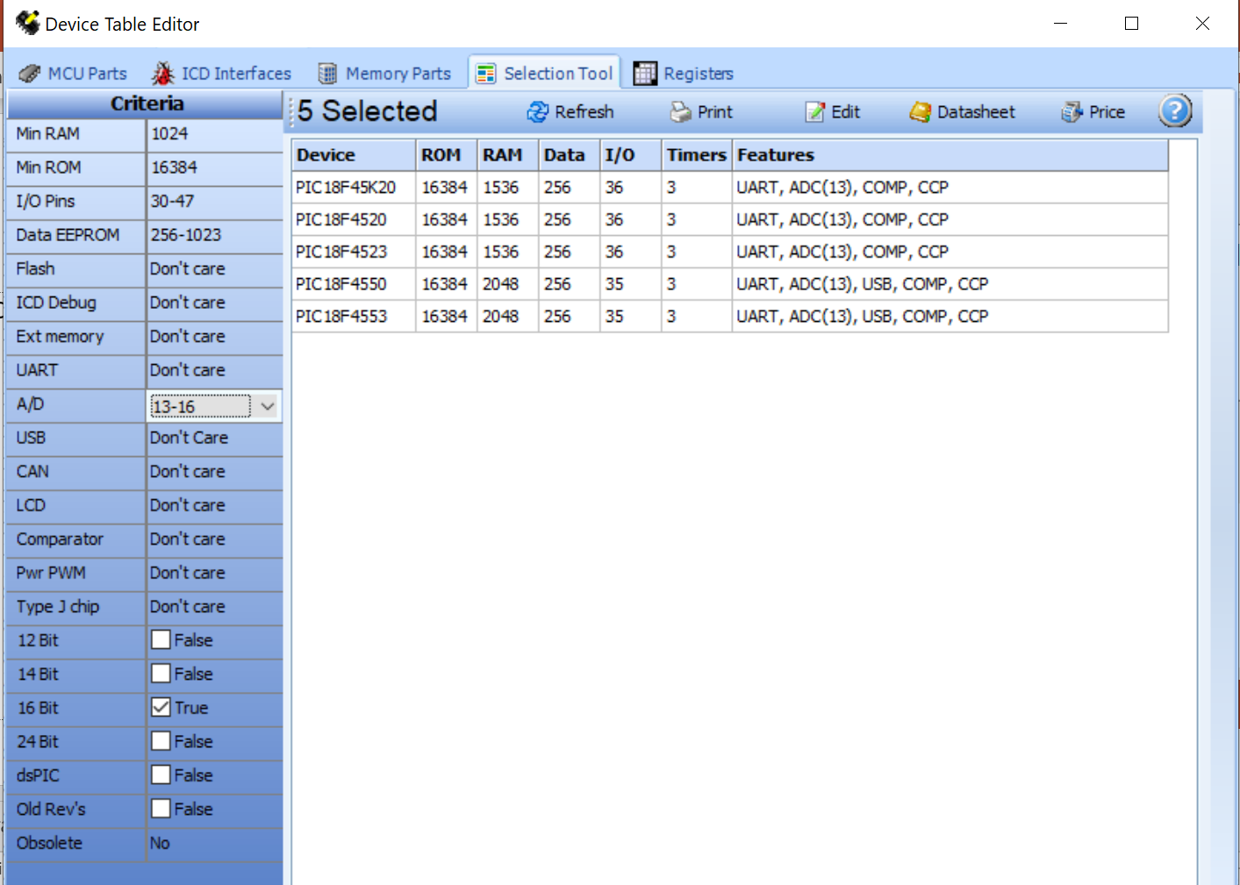
Um mínimo de 1000 Bytes de RAM e 16kB de ROM (16384 Bytes) são especificados.
Outro requisito é de de 13 a 16 conversores A/D
Todos estes chips mostrados preenchem os critérios.

Slide 10
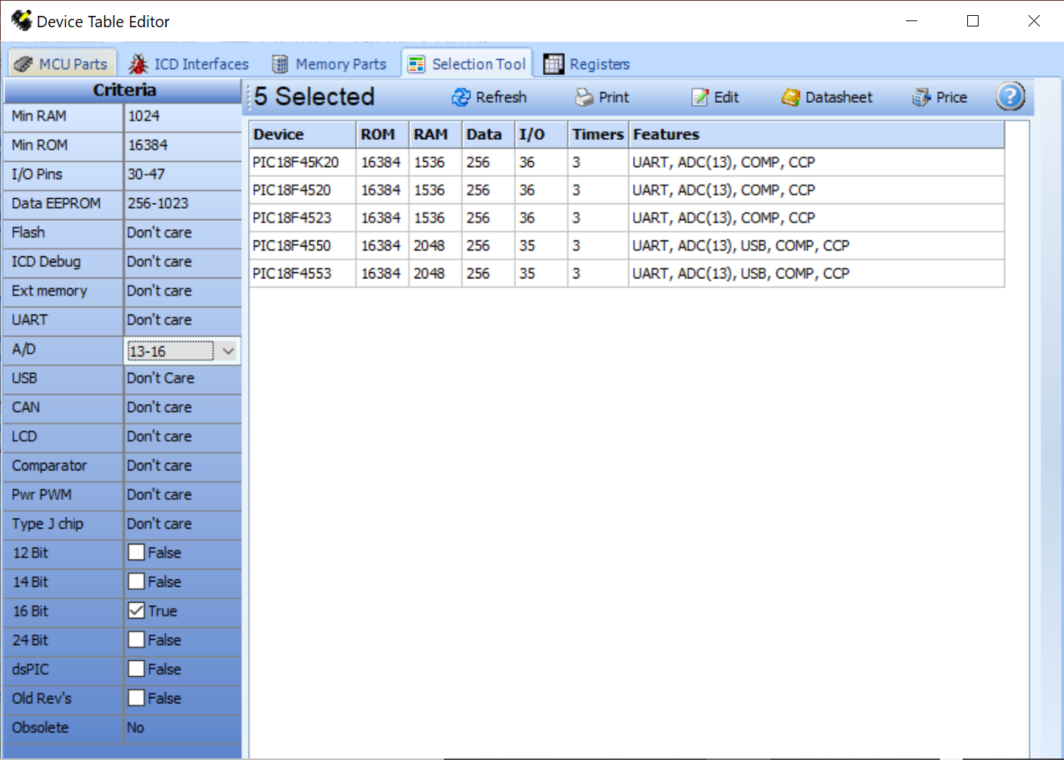
Os recursos dos dispositivos mostrados na lista "selecionados" são limitados. Se quisermos ver todas as características de um chip em particular, por exemplo, 18F4520, clique aqui.

Slide 11
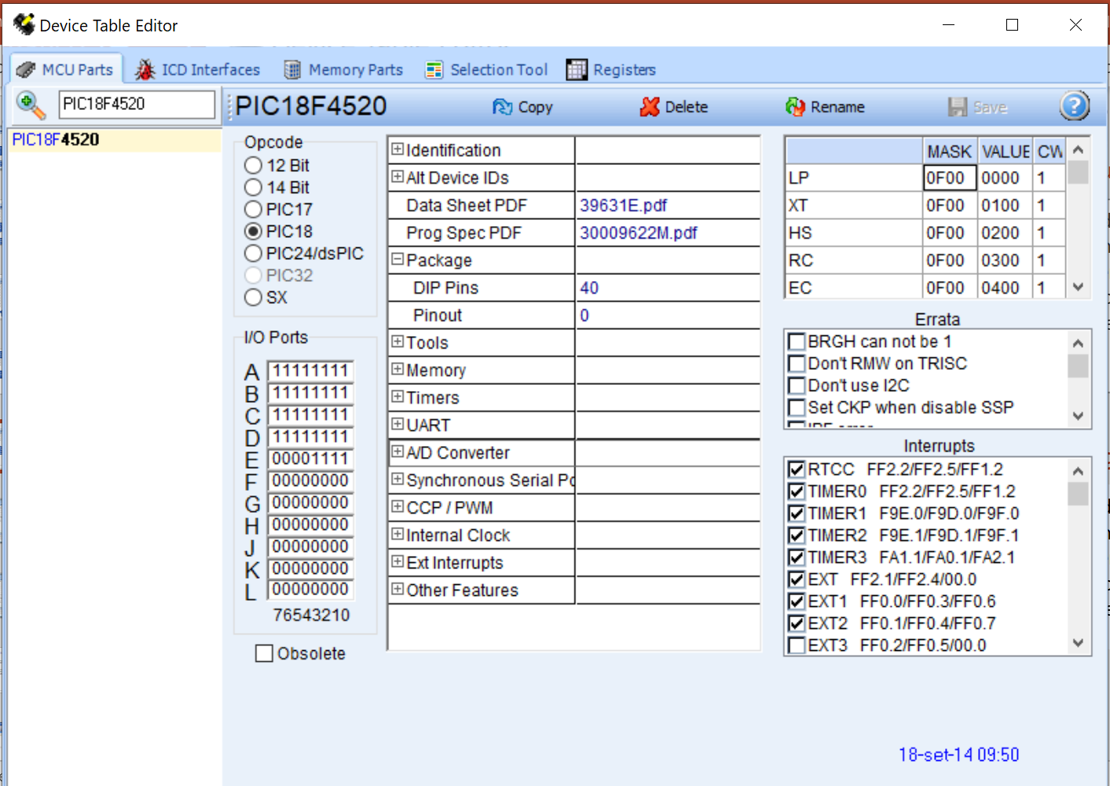
Todos os recursos do 18F4520
Digite o part number do chip
Clique nos “+” para expandir e ver mais detalhes

Slide 12
LISTA DE FUSÍVEIS E INTERRUPÇÕES
Essa ferramenta do compilador pode ser usada para ver os fusíveis (fuses) e interrupções que podem ser usados para um dispositivo específico;
Assim, ele fornece uma rápida visão dos fusíveis e opções de interrupção disponíveis para um determinado dispositivo PIC, em vez de uma pesquisa tediosa na folha de dados do dispositivo.

Slide 13
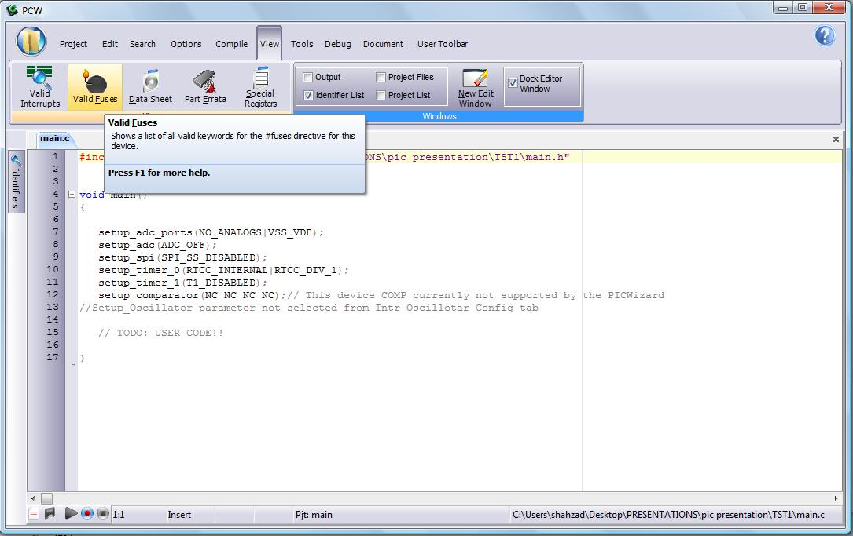
CLICK (1)
CLICK (2)

Slide 14
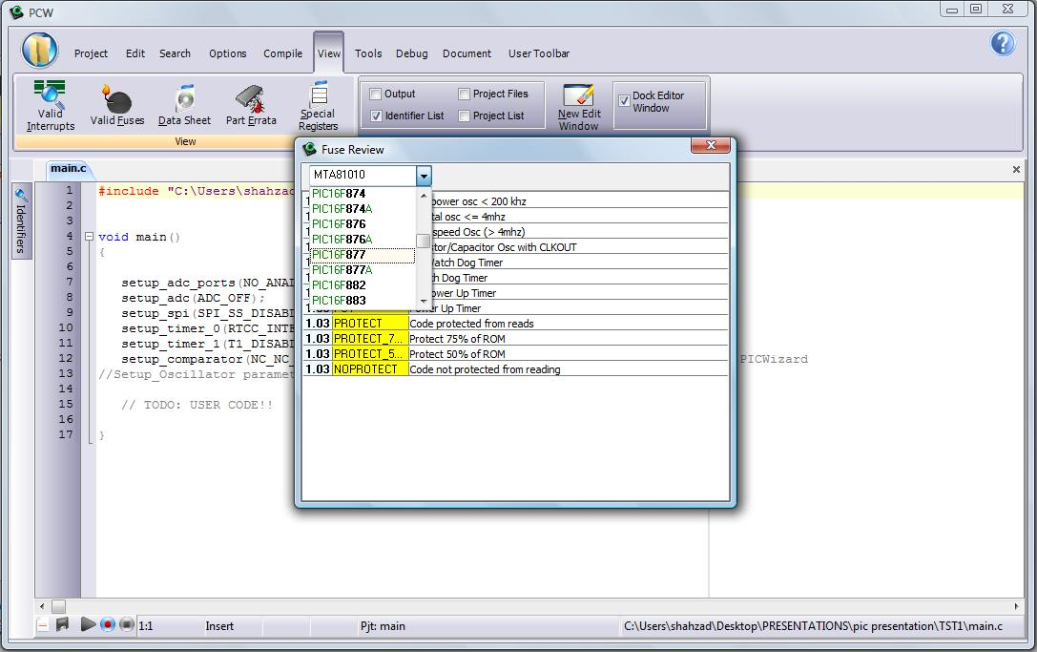
Selecione o dispositivo (isto é 16F877)

Slide 15
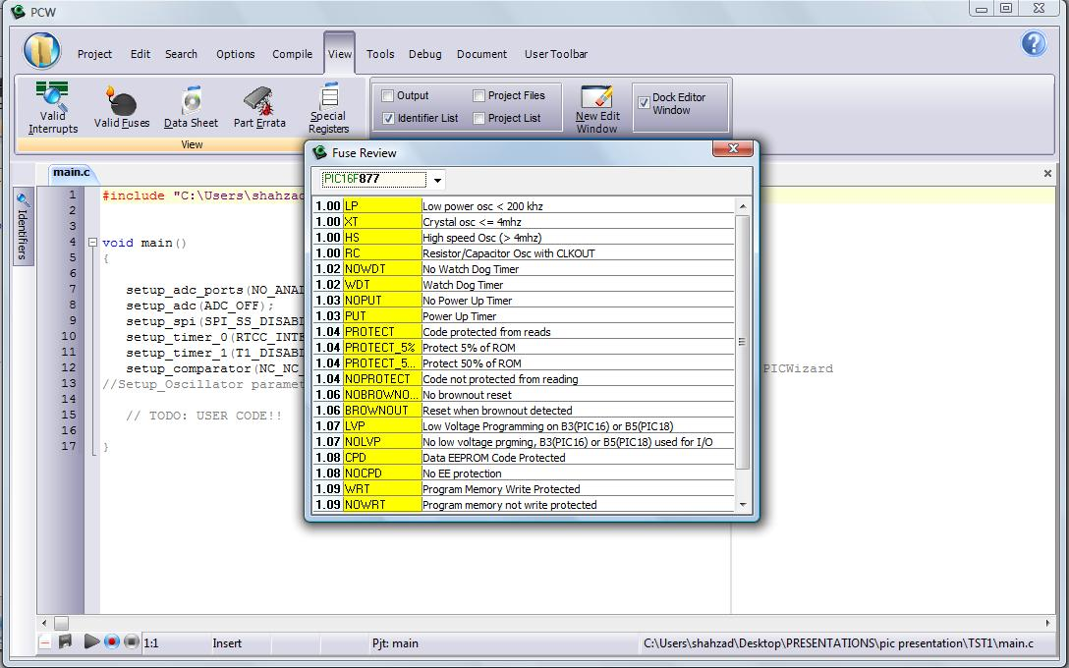
Todos esses fusíveis podem ser usados para o dispositivo selecionado (16F877).
NOTA: Para detalhes de fusíveis consulte o livro “PROGRAMMING 8 BIT PIC u-CONTROLLER ” M. P Bates (Pág. 11)

Slide 16
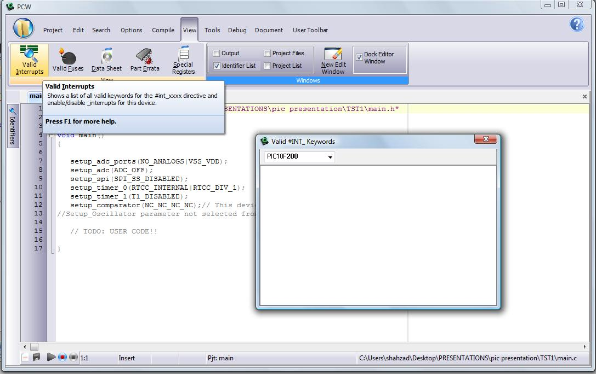
CLICK (1)

Slide 17
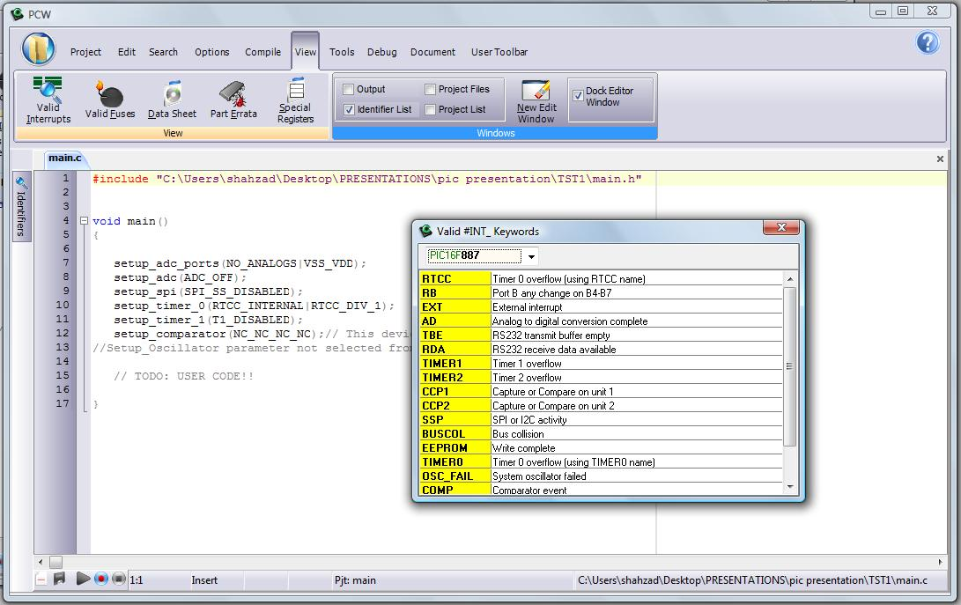
Selecionar o dispositivo
Todas as interrupções que podem ser usadas para o dispositivo selecionado.

Slide 18
MONITOR DE PORTA SERIAL
Essa ferramenta funciona da mesma forma que o Hyperterminal. As versões atuais de Windows não vêm mais com o Hyperterminal.

Slide 19
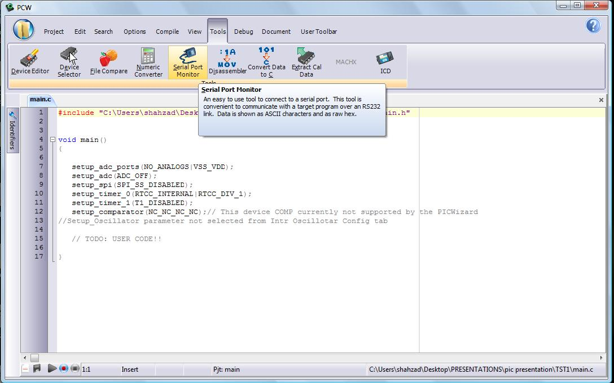
CLICK (1)
CLICK (2)

Slide 20
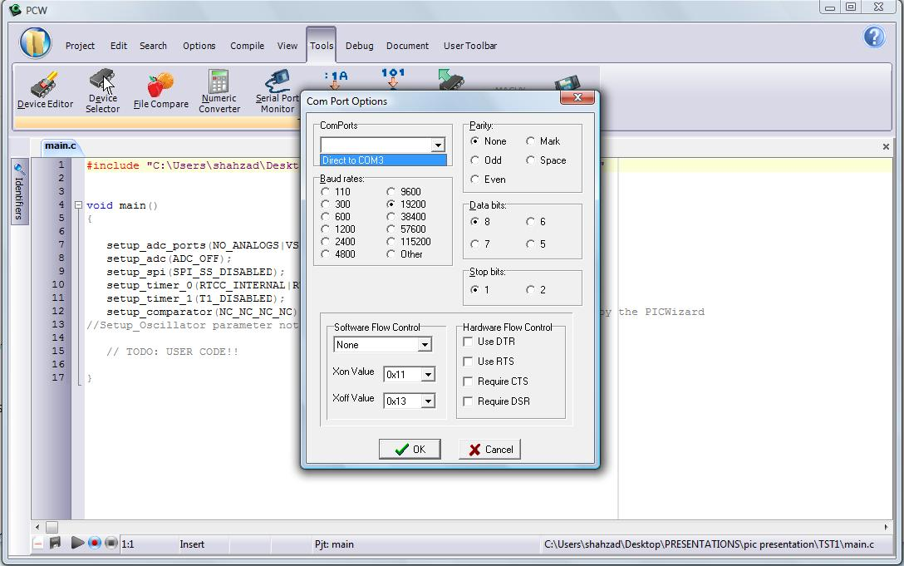
Selecione a porta COM
BAUD RATE

Slide 21
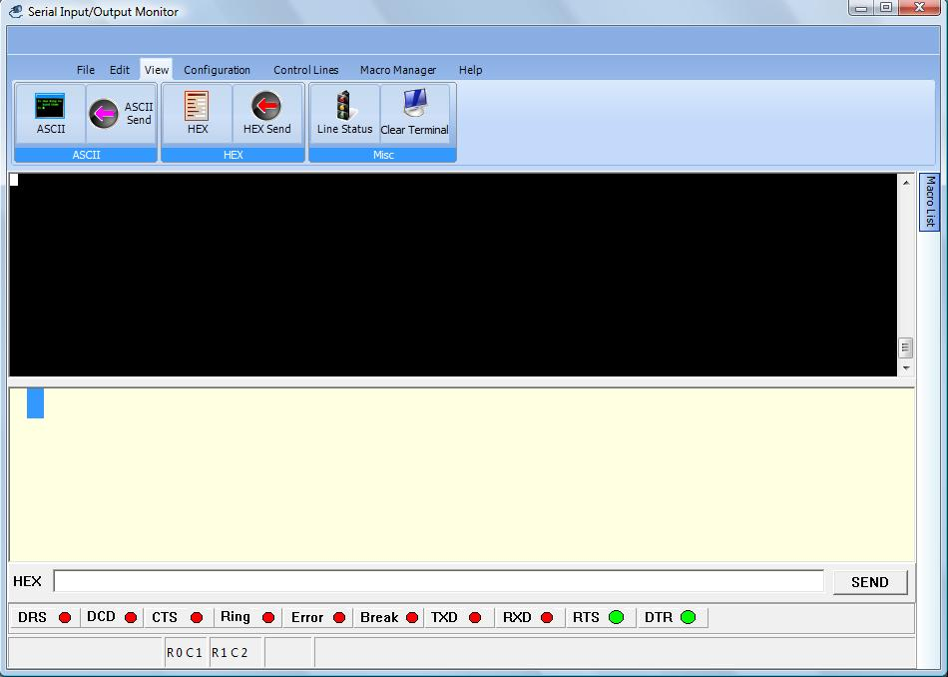
Os dados recebidos aparecem aqui
Digite os dados para enviar à porta serial.

Slide 22
FIM
Não culpe as circunstâncias desfavoráveis que o impedem de fazer o que precisa ser feito como "a chave está em nossa decisão, não em nossa condição"
(Everyday Greatness)

